Slide 1
Präsentation der Verbandsgemeindeverwaltung Weißenthurm

Slide 7
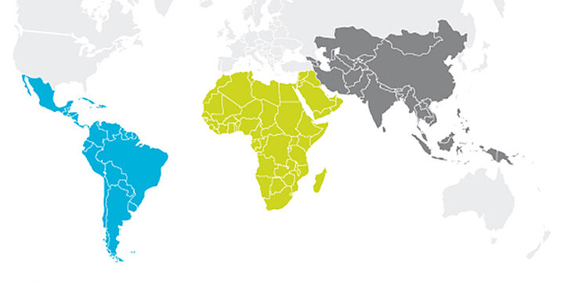

Slide 13
1,30 €
1 €

Slide 19
Gesprochen von: Johanna Püsch

Slide 20
Quellen
https://www.fairtrade-deutschland.de/fileadmin/_processed_/b/3/csm_06.2.Netzwerke_aufmacher_geografischeVerteilung_870x330_4122046ef2.jpg
https://www.fairtrade-deutschland.de/fileadmin/system/img/de/fairtrade-logo.png
https://www.fairtrade-deutschland.de/
https://www.istockphoto.com/de

